Slide 1
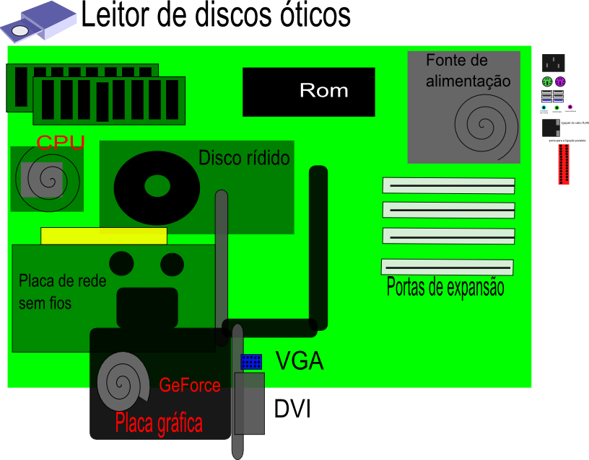
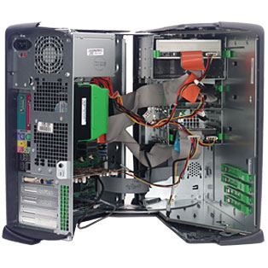
Arquitetura e Manutenção de Computadores
Placas de Video

Slide 2
O QUE VEREMOS HOJE ???
Placa de Video
ROM, RAM, Cache, Hard Disk
Fontes de Alimentação
AT e ATX
Placas de Expansão
Vídeo, Rede, USB, Audio etc;

Slide 3
Nem só de processador “vive” um computador...

Slide 4
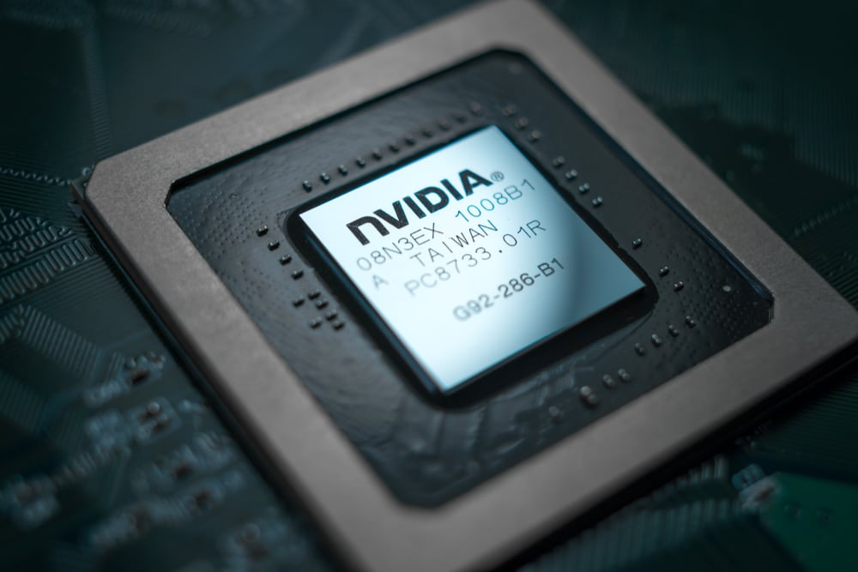

Slide 5
DEFINIÇÃO
A placa de vídeo é a parte mais essencial de um computador quando você pensa em jogo, ou mesmo precisa de alguma força extra para rodar alguns programas pesados. Um exemplo importante é um editor de vídeos ou de fotos, que pode tirar proveito da GPU para acelerar tudo dentro do app, desde um pequeno retoque, até a renderização final do arquivo.

Slide 6
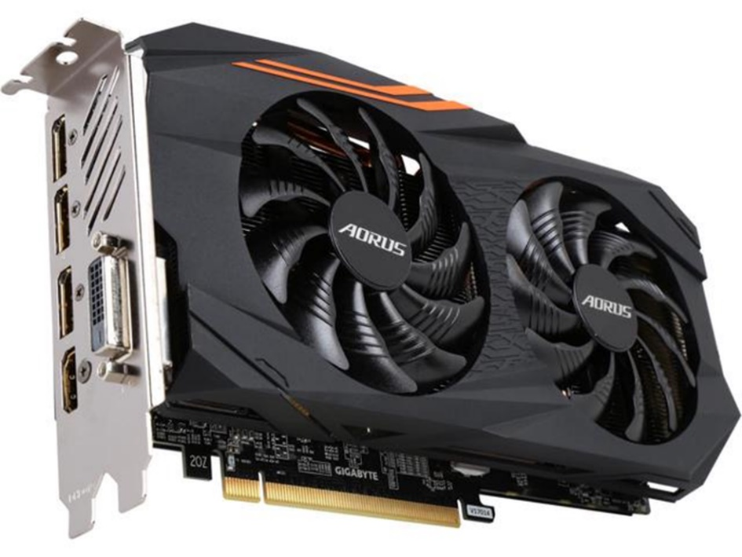
O que é e como funciona uma placa de vídeo?
Uma placa de vídeo nada mais é que a divisão do trabalho feito pelo processador, focando apenas na parte visual. Essa definição vale tanto para modelos integrados, como para GPUs dedicadas e que são plugadas diretamente em um conector como PCI Express.

Slide 7
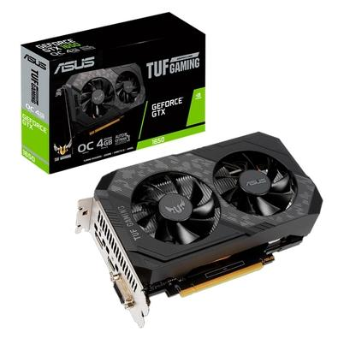
O que é e como funciona uma placa de vídeo?
De forma resumida, ela recebe as instruções do programa sobre o que deve ser exibido, seja ele um jogo, reprodutor de vídeos ou editor de imagens. Os núcleos presentes dentro da GPU fazem o trabalho de elaborar a cena e ela segue para a saída, geralmente uma porta HDMI ou, em modelos mais antigos, a VGA.

Slide 8
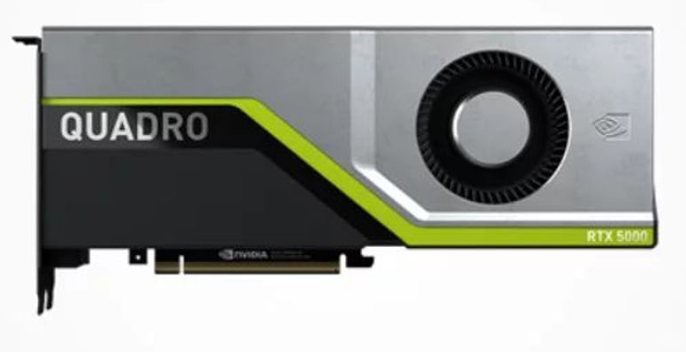
O que é e como funciona uma placa de vídeo?
O uso da placa é tão exigente, que a maior parte delas precisa de alimentação energética dedicada, assim como sistema de resfriamento focado em seu trabalho. Ele não é o mesmo utilizado pelo processador, seja em um console, notebook ou no PC.

Slide 9
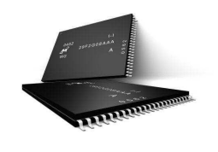
MEMÓRIAS ROM ( Read-Only Memory )
As memórias ROM são divididas em vários tipos com características diferentes:
Mask-ROM
Os primeiros tipos de memória ROM, vinham pequenas instruções gravadas em circuitos integrados originais de fábrica. Comuns em calculadoras e jogos eletrônicos.
PROM (Programmable Read-Only Memory)
São memórias ROM que são programadas de fábrica e não se pode alterar.

Slide 10
MEMÓRIAS ROM ( Read-Only Memory )
As memórias ROM são divididas em vários tipos com características diferentes:
EPROM (Eraseble Programmable Read-Only Memory)
Uma memória também gravada nas fabricas do hardware, as memórias EPROM poderiam ser apagadas e reutilizadas pela própria fábrica utilizando a radiação ultravioleta.
EEPROM (Eletrically Eraseble Programmable Read-Only Memory)
Sua grande diferença para a EPROM é que mesmo com o circuito funcionado, esta memória pode ser alterada eletricamente.

Slide 11
MEMÓRIAS ROM ( Read-Only Memory )
As memórias ROM são divididas em vários tipos com características diferentes:
Memórias FLASH
É um tipo de memória EEPROM, porém seu acesso é mais rápido e tem um menor custo. Este tipo de memória permite que seu conteúdo seja alterado constantemente e mantem seu conteúdo mesmo na ausência de energia.
Utilizam-se as memórias Flash com a instalação de firmwares em Circuitos Integrados. Algumas BIOS estão sendo gravadas nas memórias flash, além de dispositivos portáteis como os cartões de memória, pen drives, PDAs, e vários outros dispositivos.

Slide 12
MEMÓRIAS ROM ( Read-Only Memory )
As memórias ROM são divididas em vários tipos com características diferentes:
Memórias FLASH
Em suma, as principais características de uma memória Flash são:
Memória não volátil (não necessita de energia para manter as informações);
Rápido tempo de acesso;
São memórias resistentes (aguentam pressão, variação de temperatura e pode resistir até ao contato com a água);
Consome pouca energia em sua utilização;
Ocupa bem menos espaço que os outros tipos de memórias não voláteis.

Slide 13
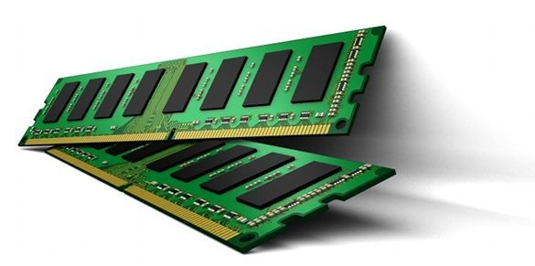
MEMÓRIAS RAM ( Random Access Memory)
Memória de Acesso Aleatório, é uma memória principal que permite a leitura e a escrita de programas em execução e informações uteis para o sistema operacional enquanto ele estiver ligado.
Quando maior for a quantidade de memória RAM, melhor será o seu desempenho visto que o acesso é muito rápido e o processador requisita constantemente seu espaço. Quando cheia o processador passa a utilizar o recurso de memória virtual.
A velocidade de uma memória RAM é medida em Hz (Hertz) ou MHz (MegaHertz) que é a quantidade de blocos de dados que podem ser transferidos por segundo.

Slide 14
MEMÓRIAS RAM ( Random Access Memory)
As primeiras memórias a serem fabricadas foram as SIMM (Single In-line Memory Module) Módulo de memória simples e em Linha. Seus primeiros modelos eram conectados diretamente na placa mãe, em seguida elas foram fabricadas em pentes de memória, o que facilitou muito sua reposição em caso de defeito.
Possuíam apenas uma via de contato com a placa mãe, mesmo elas apresentando contatos dos dois lados do pente.
Com dois tipos diferentes, a de 30 pinos e a de 72 pinos, diferenciando principalmente na quantidade de memória (de 256KB à 16MB para as de 30 pinos e 1MB à 128MB para a de 72.)

Slide 15
MEMÓRIAS RAM ( Random Access Memory)
Após a SIMM foram desenvolvidos dois tipos de memórias, as SDR (Single Data Rate) e a DDR (Double Data Rate).
Entre as SDR a mais conhecida foi a DIMM que tem como limitação apena uma leitura de dados por ciclo.
Essa memória pôde ser sincronizada com o processador e não precisar esperar para entregar seus dados ao processador com as suas antecessoras.
As memórias SDR são divididas em três tipos variando sua velocidade: PC66, PC100 e PC133 onde 66 é a quantidade de MHz desta memória e assim sucessivamente.

Slide 16
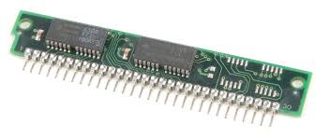
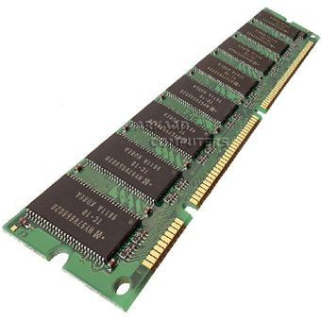
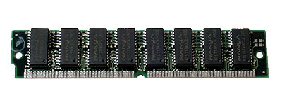
MEMÓRIAS RAM ( Random Access Memory)
SIMM
DIMM

Slide 17
MEMÓRIAS RAM ( Random Access Memory)
Após veio o surgimento das DDR oferecendo uma velocidade de acesso praticamente o dobro que as SDR sem aumentar tanto o preço final, tudo isso por meio da dupla taxa de transferência.
Existem atualmente três tipos de memórias DDR: A DDR, a DDR2 e a DDR3.
O que diferencia esses modelos de memórias é a taxa de transferência de dados. Além das diferenças físicas no barramento e em um sulco que todas estas memórias apresentam. Notem na figura da SDR que ela possui 2 sulcos enquanto as DDR apresentam apenas um.

Slide 18
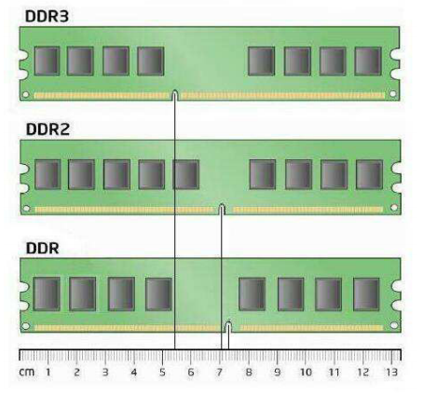
MEMÓRIAS RAM ( Random Access Memory)

Slide 19
MEMÓRIA CACHE
Este é um tipo de memória que vem implantada em grande parte dos componentes internos de um computador como no Processador, no Disco Rígido, na própria placa mãe entre outros.
Sua função é intermediar o armazenamento das informações mais importantes produzidas e recebidas de um dispositivo.
É bem mais rápida que a memória RAM, antes de sua implementação, era comum as instruções do processador ficarem esperando para entrar na memória RAM o que causava a lentidão do sistema ou até o travamento. Com a Cache, as instruções mais utilizadas passaram a ser gravadas nela e não na RAM.

Slide 20
MEMÓRIA CACHE
Podemos usar como exemplo de aplicação da memória cache o HD e o processador.
Tudo que o braço de leitura do disco rígido ler, e que é constantemente utilizado, é mandado para a memória Cache, sempre que aquela informação for solicitada o braço não precisará mais fazer a procura no disco
O processador está constantemente realizando cálculos de instruções. Vários deste cálculos se repetem, e, em vez de realizar aquele mesmo cálculo sempre que solicitado, o processador guardará na sua memória cache a instrução daquele cálculo específico e assim sucessivamente.

Slide 21
MEMÓRIA CACHE
Existem três níveis de memória cache: L1, L2 e L3
O L1 é o nível mais antigo de cache para processadores, no inicio era colocada fora do processador, na placa-mãe, depois fora colocada dentro do processador.
O L1 por ser pequeno e limitado, desenvolveu-se o L2 sendo este bem maior que o L1, por questão de economia foram colocador fora do processador.
O L3 já é um nível mais lento, porém ainda mais rápido que a memória RAM.

Slide 22
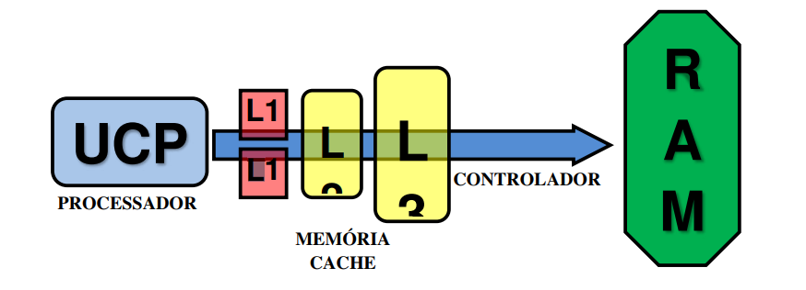
MEMÓRIA CACHE

Slide 23
HD – HARD DISK
É a unidade de disco que acumula maior quantidade de informações, maior que a memória RAM, memória Cache, memória Flash.
Esta unidade é um tipo de memória não volátil, que armazena suas informações magneticamente em discos.
Possui um braço de leitura que desliza muito próximo dos pratos lendo e escrevendo informações magnéticas a medida que os pratos giram em velocidades que variam entre 3.600 rpm nos modelos mais antigos à 15.000 rpm nos mais modernos.
Os discos atuais de 7.200 rpm tem um tempo de acesso de 12 ms variando entre os diversos modelos.

Slide 24
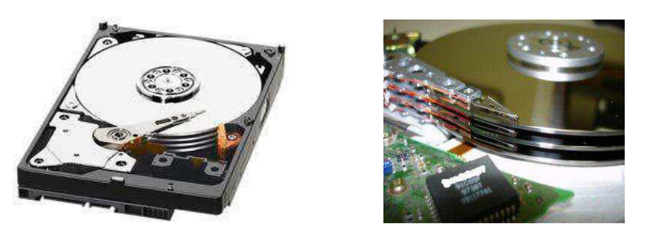
HD – HARD DISK
As interfaces mais conhecidas são: SCSI (Small Computer System Interface), ATA (Advanced Technology Attachment\), SATA (Serial ATA) que vai variar basicamente a velocidade de transferência externa entre o HD e a Placa Mãe.

Slide 25
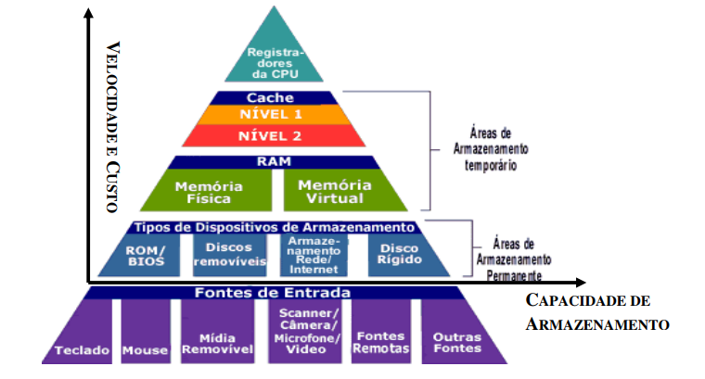
ARMAZENAMENTO vs VELOCIDADE

Slide 26
FONTES DE ALIMENTAÇÃO
Tem como principal função a transformação de uma corrente elétrica alternada (CA) que vem da rede de energia elétrica em uma corrente elétrica contínua que é o ideal para a alimentação da energia em um Computador.
Na pratica ela transformas as redes elétricas de 110 V ou 220 V em tenções contínuas utilizadas pelos componentes eletrônicos de seu computador que são de +3,3 V, +5 V, +12 V e -12 V.
Dentro de uma fonte, existem quatro componentes elétricos que entendendo cada um deles você poderá ter uma ideia mais completa de sua função.

Slide 27
FONTES DE ALIMENTAÇÃO
TRANSFORMADOR DE FORÇA: Sua principal função é aumentar e reduzir a tenção se entra 110 V ou 220V.
CIRCUITO RETIFICADOR: Corrige o sinal de uma corrente alternada em uma corrente contínua.
FILTRO CAPACITIVO: Transforma uma correte contínua que varia em uma corrente continua que tenha uma menor variação de tensão.
REGULADOR DE TENSÃO: Sua função básica é prevenir a queima dos componentes internos de um computador mantendo a tensão de saída da fonte dentro dos limites aceitos pelo sistema.

Slide 28
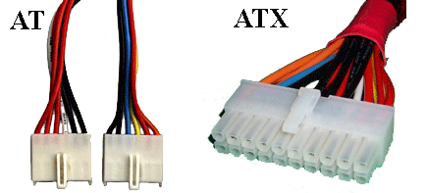
FONTES DE ALIMENTAÇÃO
Foram desenvolvidos vários padrões de fonte de alimentação para computadores que definem o tamanho, o tipo de conector da placa mãe, o tipo de tensão fornecida à placa mãe e outras diferenças.
AT: Introduzido pela IBM esta fonte tinha um conector à Placa Mãe de 12 pinos divididos em dois blocos de seis que se não ligados corretamente poderia acarretar a queima da placa mãe.

Slide 29
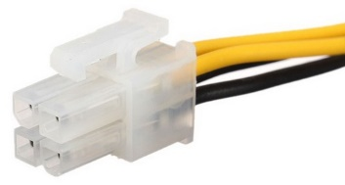
FONTES DE ALIMENTAÇÃO
ATX: Com o surgimento das placas mãe ATX, foi exigido um novo padrão de fonte. O conector que liga à placa também veio com uma significativa mudança, 20 pinos e passou a ser um bloco
ATX 12V 1.x: Para atender a demanda de energia dos processadores modernos foi acrescido um conector extra de quatro pinos de 12V e um conector auxiliar de seis pinos a este modelo de fonte ATX.
ATX 12V 2.x: Para atender a demanda de energia das placas gráficas PCI-Express as fontes foram atualizadas e o conector da placa mãe passou a ser de 24 pinos e o conector auxiliar de 4 pinos da versão anterior passou a ser utilizado para as placas gráficas.

Slide 30
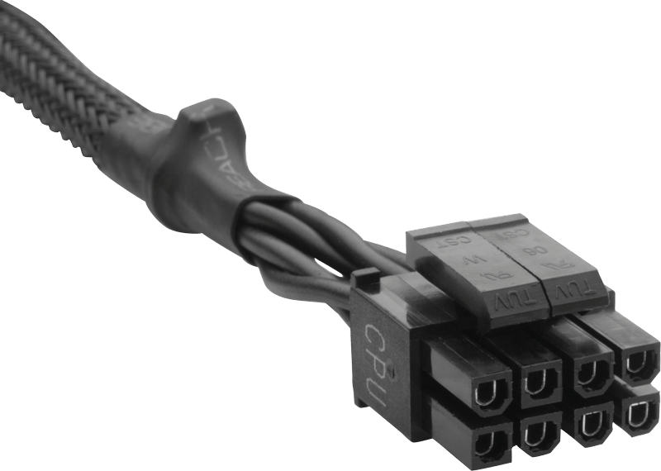
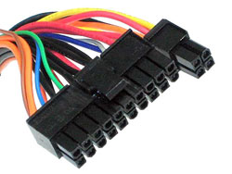
FONTES DE ALIMENTAÇÃO
EPS 12V: Este modelo de fonte foi utilizado em servidores de baixo custo, possuía o mesmo padrão de conectores da ATX 12V 2.x com um conector extra de alimentação para o processador, era justamente este conector que é chamado de EPS 12V.
EATX (Extended ATX): É um padrão muito parecido com o ATX, porém vem com quatro pinos adicionais ao conector da placa mãe. É utilizada apenas em computadores que necessitam de alto desempenho.
BTX: Tem o mesmo padrão de pinos da fonte ATX 12V
ITX: É uma fonte que alimenta placas mãe de pequeno porte.

Slide 31
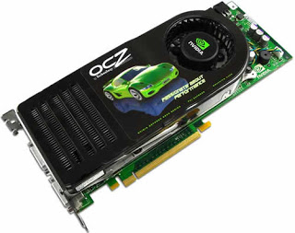
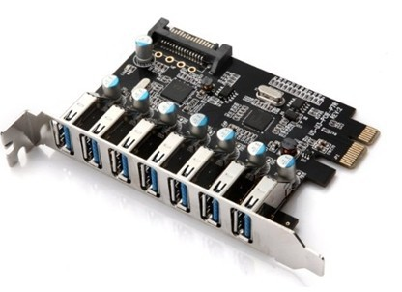
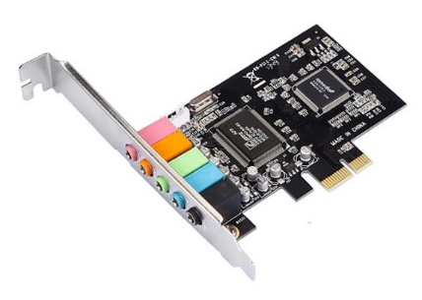
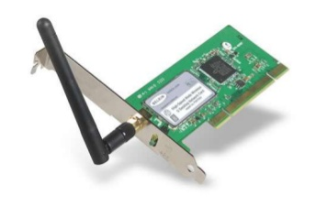
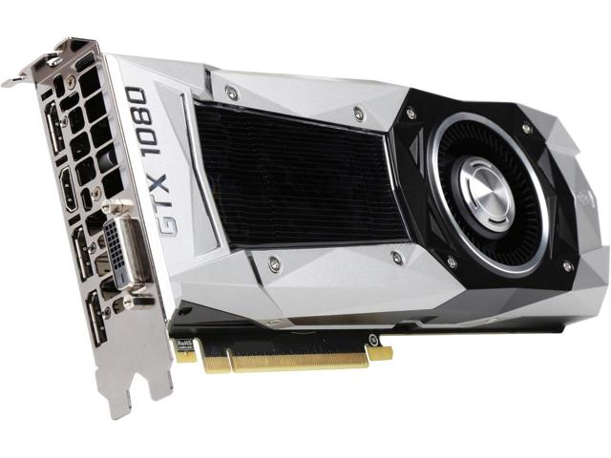
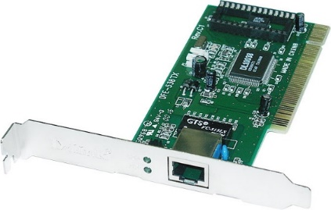
PLACAS DE EXPANSÃO
Também conhecidas como placas off-board, as placas de expansão são utilizadas para complementar as necessidades específicas dos usuários no uso dos computadores. Estas placas extra off-board que colocamos em nosso computador, assim como placas de som, de rede sem fio são as placas de expansão.
Exemplos: Placa de Rede, Wireless, Placa de Vídeo, Placa de Som, USB.
EXPANSÃO USB
PLACA DE SOM
PLACA WIRELESS
PLACA DE VÍDEO
PLACA DE REDE

Slide 32
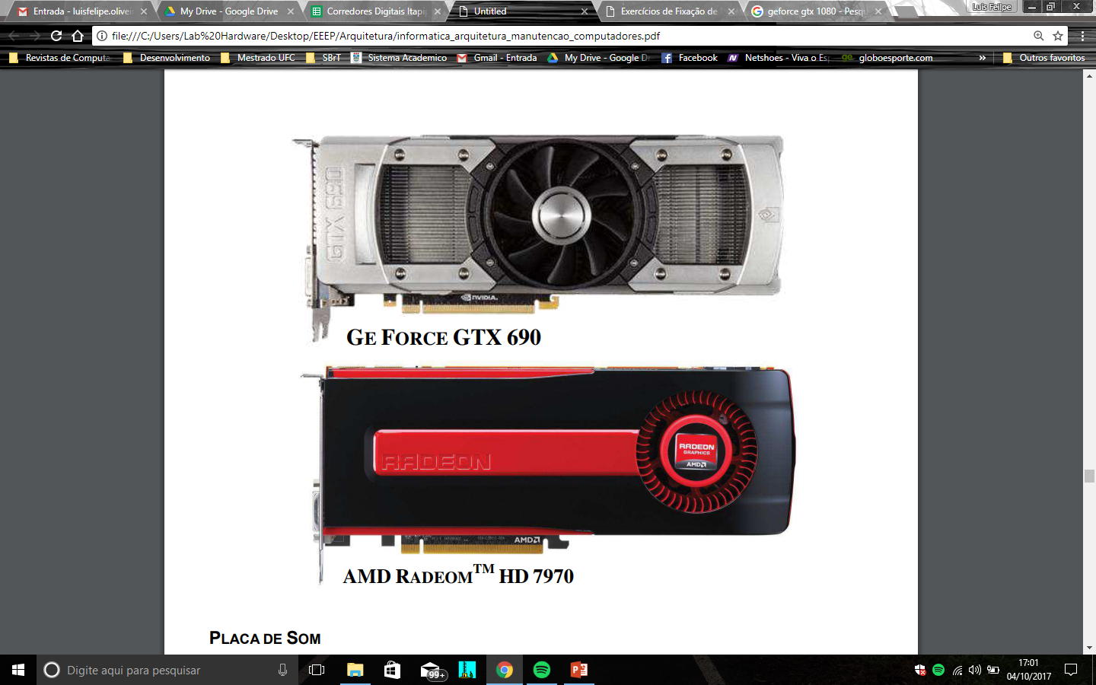
PLACAS DE EXPANSÃO
PLACAS DE VÍDEO
Devido a essas demandas de vídeo, as fabricantes desenvolveram placas de vídeo com capacidades elevadíssimas. Inicialmente, foram desenvolvidos processadores próprios para as placas permitindo assim que todas estas instruções fossem trabalhadas pelos processadores da placa de vídeo e não da placa mãe. Estes processadores são conhecidos como GPU (Graphics Processing Unit). Logo depois, foram implementados módulos exclusivos de memória RAM (ou memória de vídeo) para estas placas, com isto, a velocidade de tratamento destas imagens foram ampliadas permitindo a reprodução de praticamente qualquer imagem, vídeo, em altíssima resolução.

Slide 33
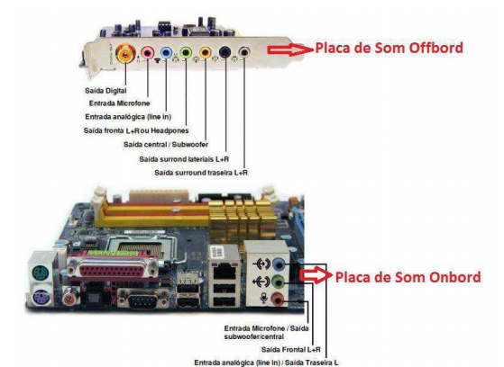
PLACAS DE EXPANSÃO
PLACAS DE SOM
As placas de som evoluíram a um ponto que elas vem equipadas com um excelente processadores digitais de sinais (DSP – Digital Sound Processor) capazes de reproduzir sons de altíssimas qualidades em Surround ou mesmo em 3D. Também possui memória RAM e conexões extras de entrada e saída.

